Slide 1

PEMBINAAN DAN PENGAWASAN TUGAS PEMBANTUAN OLEH GUBERNUR SEBAGAI WAKIL PEMERINTAH PUSAT
Oleh :
SUGIARTO, SE, M.Si
DIREKTUR DEKONSENTRASI, TUGAS PEMBANTUAN DAN KERJA SAMA
KEPULAUAN BANGKA BELITUNG
JULI 2019
DIREKTORAT JENDERAL BINA ADMINISTRASI KEWILAYAHAN
KEMENTERIAN DALAM NEGERI REPUBLIK INDONESIA

Slide 2
GAMBARAN UMUM GWPP
1

Slide 3
KEKUASAAN PEMERINTAHAN
Presiden Republik Indonesia memegang kekuasaan pemerintahan menurut Undang-undang Dasar. (Pasal 4 UUD 1945 dan Pasal 5 UU Nomor 23 Tahun 2014)
Pasal 8 UU No 23 Thn 2014
Pembinaan dan pengawasan oleh Pemerintah Pusat terhadap Penyelenggaraan Urusan Pemerintahan oleh Daerah provinsi dilaksanakan oleh menteri/kepala lembaga pemerintah nonkementerian.
Pembinaan dan pengawasan oleh Pemerintah Pusat terhadap penyelenggaraan Urusan Pemerintahan oleh Daerah kabupaten/kota dilaksanakan oleh Gubernur sebagai Wakil Pemerintah Pusat.
Pembinaan dan pengawasan sebagaimana dimaksud pada ayat (1) dan ayat (2) secara nasional dikoordinasikan oleh Menteri.
PP No 33 Tahun 2018
Tentang Pelaksanaan Tugas dan Wewenang Gubernur sebagai Wakil Pemerintah Pusat
(mandat dari Pasal 91 ayat (8) dan Pasal 93 ayat (5) Undang-Undang Nomor 23 Tahun 2014)
Pasal 5
Gubernur sebagai Wakil Pemerintah Pusat melaporkan pelaksanaan tugas dan wewenang kepada Presiden melalui Mendagri

Slide 4
DASAR HUKUM GWPP
UU 23/2014
PASAL 91 – Pasal 93
PP 33/2018 tentang Pelaksanaan Tugas dan Wewenang GWPP
Pada Tahun 2019 sedang disusun PERMENDAGRI tentang Pelaksanaan Peraturan Pemerintah Nomor 33 Tahun 2018
Mandat dari:
Pasal 3 ayat (5) PP No 33 Tahun 2018
susunan perangkat GWPP ditetapkan
setelah mendapatkan pertimbangan tertulis dari menteri yang menyelenggarakan urusan pemerintahan di bidang pendayagunaan aparatur negara.
Pasal 7 PP No 33 Tahun 2018
laporan dan evaluasi pelaksanaan tugas GWPP

Slide 5
KEDUDUKAN GUBERNUR
KEPALA DAERAH
WAKIL PEMERINTAH PUSAT
Melaksanakan BINWAS penyelenggaraan pemerintahan daerah kab/kota dan TP oleh darrah kab/kota (Psl 91)
Melaksanakan tugas dan wewenang lain selain yang diatur dalam Psl 91
Memimpin pelaksanaan urusan pemerintahan yang menjadi kewenangan daerah provinsi.
melaksanakan tugas pembantuan dari Pemerintah Pusat
Pelaksana urusan pemerintahan umum (APBN)
Membentuk perda bersama DPRD
Tidak membentuk perda
Dibantu perangkat gubernur sebagai wakil Pemerintah Pusat
Dibantu perangkat daerah
Dibiayai APBN
Notes:
5

Slide 6
Peran Gubernur sebagai Wakil Pemerintah Pusat di Daerah dalam
UU 23/2014 ttg Pemerintahan Daerah
BAB IV URUSAN PEMERINTAHAN
Pasal 9 Ayat (1) Urusan Pemerintahan terdiri atas urusan pemerintahan absolut, urusan pemerintahan pemerintahan konkuren, dan urusan pemerintahan umum
Urusan Pemerintahan
ABSOLUT
(Urusan Pemerintahan yang
sepenuhnya menjadi kewenangan Pemerintah Pusat )
Urusan Pemerintahan
KONKUREN
(Urusan Pemerintahan yang
dibagi antara Pemerintah Pusat dan Daerah provinsi dan Daerah kabupaten/kota)
Urusan Pemerintahan
UMUM
(Urusan Pemerintahan yang
menjadi kewenangan Presiden sebagai kepala pemerintahan)
Pasal 10 Ayat (2)
Penyelenggaraan urusan pemerintahan absolut:
Melaksanakan Sendiri
Melimpahkan wewenang kepada Instansi Vertikal yang ada di Daerah atau GWPP berdasarkan asas Dekonsentrasi
Gubernur
sebagai Wakil Pemerintah Pusat
Pasal 91 ayat (1)
Dalam melaksanakan BINWAS terhadap penyelenggaraan UrPem
yang menjadi kewenangan Daerah kab/kota dan Tugas Pembantuan oleh Daerah kab/kota, Presiden dibantu oleh GWPP
Pasal 19 Ayat (1)
Penyelenggaraan urusan pemerintahan konkuren:
Sendiri oleh Pemerintah Pusat;
Dengan cara melimpahkan wewenang GWPP atau kepada instansi Vertikal yang ada di daerah dengan asas dekonsentrasi; atau
dengan cara menugasi Daerah berdasarkan asas Tugas Pembantuan.
Pasal 91 ayat (5)
Pendanaan pelaksanaan tugas dan wewenang gubernur sebagai wakil Pemerintah Pusat dibebankan pada APBN
Pasal 25 Ayat (2)
Penyelenggaraan urusan pemerintahan umum:
dilaksanakan oleh gubernur dan bupati/wali kota di wilayah kerja masing-masing

Slide 7
TUGAS DAN WEWENANG GWPP
(UU 23/2014 DAN PP NO 33 TAHUN 2018)
2

Slide 8
TUGAS DAN WEWENANG GWPP
UU No. 23 Tahun 2014
Pasal 91 ayat (1)
Dalam melaksanakan BINWAS terhadap penyelenggaraan Urusan Pemerintahan yang menjadi kewenangan Daerah kab/kota dan Tugas Pembantuan oleh Daerah kab/kota, Presiden dibantu oleh GWPP.
Pasal 93
Gubernur dalam menyelenggarakan tugas sebagai wakil Pemerintah Pusat dibantu oleh perangkat gubernur.
Perangkat gubernur terdiri atas sekretariat dan paling banyak 5 (lima) unit kerja.
Sekretariat GWPP dipimpin oleh sekretaris gubernur.
Sekretaris daerah provinsi karena jabatannya ditetapkan sebagai sekretaris gubernur.
Ketentuan lebih lanjut mengenai susunan organisasi, tugas, dan fungsi perangkat gubernur diatur dalam peraturan pemerintah.
PP 33 Tahun 2018
Pasal 1 ayat (1)
Dalam melaksanakan BINWAS terhadap penyelenggaraan urusan pemerintahan
yang menjadi kewenangan Daerah kab/kota dan Tugas Pembantuan oleh Daerah kab/kota, Presiden dibantu oleh GWPP.
Pasal 2
Dalam melaksanakan tugas dan wewenang sebagai wakil pemerintah pusat dibantu oleh perangkat gubernur.
Perangkat GWPP dilaksanakan oleh perangkat daerah provinsi
Pasal 3 ayat (1)
Perangkat GWPP terdiri atas sekretariat dan 5 paling banyak 5 unit kerja, yang meliputi bidang:
Pemerintahan;
hukum dan organisasi;
Keuangan;
perencanaan; dan
pengawasan.

Slide 9
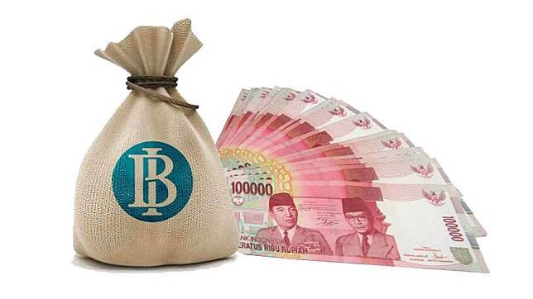
PENDANAAN GWPP
Pasal 91 UU 23/2014 ttg Pemerintahan Daerah
(5) Pendanaan pelaksanaan tugas dan wewenang gubernur sebagai wakil Pemerintah Pusat dibebankan pada APBN.
(8) Ketentuan mengenai pelaksanaan tugas dan wewenang serta hak keuangan gubernur sebagai wakil Pemerintah Pusat diatur dengan Peraturan Pemerintah.
Pasal 4 PP 33 Tahun 2018
Pendanaan pelaksanaan tugas dan wewenang GWPP dibebankan pada APBN dengan memperhatikan kemampuan keuangan negara.
Pendanaan merupakan bagian dari anggaran Kementerian yang penyelenggarakan urusan pemerintahan dalam negeri melalui mekanisme dekonsentrasi.
MUATAN RANCANGAN PERMENDAGRI
(MEKANISME PERENCANAAN DAN PENGANGGARAN)
Pendanaan GWPP melalui APBN dengan mekanisme dekonsentrasi bagian anggaran Kemendagri.
Setiap unit kerja perangkat GWPP menyusun dokumen perencanaan program, kegiatan dan anggaran, berdasarkan ruang lingkup tugas dan wewenang unit kerja perangkat GWPP.
Dokumen perencanaan tsb disampaikan kepada Sekretariat GWPP untuk diinventarisasi dan dikompilasi.
Sekretariat GWPP menyampaikan dokumen perencanaan unit kerja kepada Kemendagri c.q Ditjen Bina Adwil.
Ditjen Bina Adwil dan Sekretariat Bersama memproses dokumen perencanaan sesuai ketentuan PerUU-an.

Slide 10
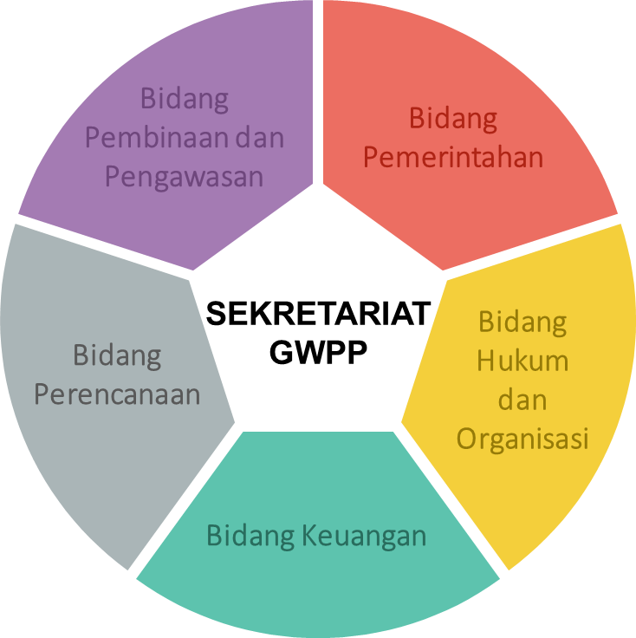
Mekanisme Pelaksanaan tugas dan Fungsi GWPP
PP NO. 33/2018 TENTANG GWPP
Presiden
Pasal 5
GWPP melaporkan pelaksanaan tugas dan wewenang kepada Presiden melalui Menteri Dalam Negeri.
Laporan tersebut ditembuskan kepada Menteri PPN/Kepala Bappenas dan Menteri Keuangan dan K/L terkait.
Menteri Dalam Negeri melakukan evaluasi terhadap laporan GWPP setiap tahun dengan melibatkan K/L terkait.
Ketentuan lebih lanjut mengenai laporan dan evaluasi pelaksanaan tugas GWPP diatur dalam Permendagri.
Menteri PPN/Kepala Bappenas
melaporkan
Mendagri
K/L terkait
Menkeu
Pasal 6
melaporkan
Evaluasi bersama
Pasal 7
Bidang Pengawasan

Slide 11




Mekanisme Pelaksanaan tugas dan Fungsi GWPP
PP NO. 33/2018 TENTANG GWPP
PRESIDEN
melaporkan pelaksanaan tugas dan wewenang
MENDAGRI
Sekretaris Gubernur
Sekretariat
Unit Kerja Bidang Pemerintahan
Unit Kerja Bidang Hukum dan Organisasi
Unit Kerja Bidang Keuangan
Unit Kerja Bidang Perencanaan
Unit Kerja Bidang Pengawasan
GUBERNUR
APBN
Perangkat Gubernur
Perangkat Daerah
Melaksanakan tugas dan fungsi
APBD
Biro Pemerintahan Sekretariat Daerah
Biro Hukum dan Organisasi Sekretariat Daerah
Badan Keuangan Daerah
Badan Perencanaan Pembangunan Daerah
Inspektorat Daerah

Slide 12


TUGAS DAN WEWENANG GWPP
(UU 23/2014 dan PP 33/2018)
TUGAS
Binwas TP di Kab/Kota;
Monev dan supervisi penyelenggaran Pemerintahan Kab/kota.
Memberdayakan dan memfasilitasi Kab/Kota.
Evaluasi RaPerda Kab/Kota tentang RPJPD, RPJMD, APBD, Perubahan APBD, pertanggungjawaban pelaksanaan APBD, tata ruang daerah, pajak daerah, dan retribusi daerah.
Pengawasan Perda Kab/Kota.
melaksanakan tugas lain sesuai perUU-an.
WEWENANG
TUGAS DAN WEWENANG
LAINNYA
membatalkan Peraturan Bupati/Wali Kota.
memberikan penghargaan atau sanksi kepada Bupati/Wali Kota.
menyelesaikan perselisihan dalam penyelenggaraan fungsi pemerintahan antar daerah Kab/Kota.
Persetujuan RaPerda Kab/Kota ttg pembentukan dan susunan Perangkat Daerah.
melaksanakan wewenang lain sesuai perUU-an.
Penyelarasan perencanaan pembangunan antar Kab/Kota dan Prov.
Koordinasi kegiatan pemerintahan dan pembangunan antar Kab/Kota dan Prov.
Rekomendasi usulan DAK.
Melantik Bupati/Wali Kota.
Persetujuan pembentukan Instansi Vertikal di wilayah prov kecuali urusan absolut.
Melantik Kepala Instansi Vertikal di wilayah prov kecuali urusan absolut.

Slide 13
TUGAS DAN WEWENANG GWPP LAINNYA
DALAM UU NOMOR 23 TAHUN 2014
Menerima pertanggungjawaban Bupati/Wali Kota dlm melaks urusan pemerintahan umum utk diteruskan kpd Menteri;
Memberikan sanksi administrasi berupa teguran tertulis kpd Bupati/Wali Kota yg tidak menyampaikan laporan penyelenggaraan Pemerintahan Daerah;
Memberikan teguran dan sanksi tertulis kpd Bupati/Wali Kota atas laporan DPRD terkait tidak diterimanya diterimanya penjelasan Kepala Daerah terhadap penggunaan hak interpelasi;;
Mengusulkan pemberhentian Bupati/Walikota kpd Menteri atas laporan dari DPRD Kab/Kota;
Mengusulkan penjabat Bupati/Wali Kota kpd Menteri apabila Bupati/Wali Kota Kota diberhentikan sementara dan tidak ada Wakil Bupati/Wali Kota;
Menyampaikan usul pemberhentian anggota DPRD Provinsi kpd Menteri dan memberhentikan anggota DPRD Kabupaten/Kota atas usul pimpinan DPRD Kabupaten/Kota;
Menyampaikan nama anggota DPRD provinsi yg diberhentikan dan nama calon pengganti antarwaktu kpd Menteri, serta meresmikan pemberhentian anggota DPRD Kabupaten/Kota dan pengangkatan pengganti antarwaktu anggota DPRD Kab/Kota;
Melakukan pembinaan dan pengendalian penataan Perangkat Daerah Kab/Kota;
Menunjuk penjabat SEKDA Prov atas persetujuan Menteri dan menyetujui penjabat SEKDA Kab/Kota yg ditunjuk Bupati/Walkot;
Mengajukan Perda Kabupaten/Kota tentang pembentukan kecamatan kepada Menteri utk mendapat persetujuan;

Slide 14
Lanjutan...
TUGAS DAN WEWENANG GWPP LAINNYA
DALAM UU NOMOR 23 TAHUN 2014
Membatalkan keputusan Bupati/Wali Kota ttg pengangkatan camat yg tidak sesuai dengan ketentuan;
Mengangkat dan/atau melantik Kepala Perangkat Daerah Kab/Kot yang diatolak diangkat dan/atau dilantik oleh Bupati/Wali Kota;
Memberikan nomor register terhadap Raperda Kabupaten/Kota yang diajukan oleh Bupati/Wali Kota;
Menyampaikan laporan Perda Kabupaten/Kota yang telah mendapat nomor register secara berkala kepada Menteri;
Memberikan sanksi kepada Penyelenggara Pemerintahan Daerah Kabupaten/Kota yang masih memberlakukan Perda yang telah dibatalkan;
Memberi sanksi kpd Bupati/Wali Kota yang tidak menyebarluaskan Perda dan Perkada yg telah diundangkan;
Melakukan pengendalian atas defisit APBD Kab/Kota dgn berdasarkan batas maksimal defisit APBD dan batas maksimal jumlah kumulatif pinjaman Daerah;
Memberikan sanksi administrasi berupa teguran tertulis kpd Bupati/Wali Kota yg tidak mengumumkan informasi tentang pelayanan publik;
Memberikan sanksi administratif kpd Bupati/Wali Kota yg tidak memberikan pelayanan perizinan;
Melakukan evaluasi kinerja pelayanan publik yang dilaksanakan oleh Pemerintah Daerah Kabupaten/Kota;

Slide 15
TUGAS DAN WEWENANG GWPP LAINNYA
DALAM UU NOMOR 23 TAHUN 2014
Lanjutan...
Mengoordinasikan pelaks pembangunan kawasan perbatasan berdasarkan pedoman yg ditetapkan oleh Pemerintah Pusat;
Melakukan pemantauan dan evaluasi thd kerjasama yg dilakukan daerah Kab/Kota dlm satu provinsi;
Melakukan fasilitasi khusus kpd penyelenggaraan PEMDA Kab/Kota yg telah dibina namun tidak menunjukkan perbaikan kinerja;
Memberikan sanksi administratif kpd Bupati/Wali Kota yg tidak melaksanakan program strategis nasional;
Memberikan sanksi administratif kpd Bupati/Wali Kota yg tidak mengumumkan informasi pembangunan Daerah dan informasi keuangan Daerah;
Meresmikan Ketua, Wakil Ketua dan Keanggotaan DPRD Kab/Kota;
Melakukan pembinaan dan pengawasan umum dan teknis thd penyelenggaraan Pemerintahan Daerah Kab/Kota;
Melaksanakan tugas dan wewenang lain sesuai dgn ketentuan per-UU.
melakukan evaluasi thd rancangan perda Kab/Kota ttg rencana pembangunan industri serta pembentukan, penghapusan, penggabungan, dan/atau perubahan status desa mjd kelurahan/kelurahan mjd desa. (Permendagri 80 tahun 2015)

Slide 16
TUGAS DAN WEWENANG
UNIT KERJA PERANGKAT GWPP
(MUATAN RANCANGAN PERMENDAGRI TTG PELAKSANAAN PP NO 33 TAHUN 2018)
3

Slide 17
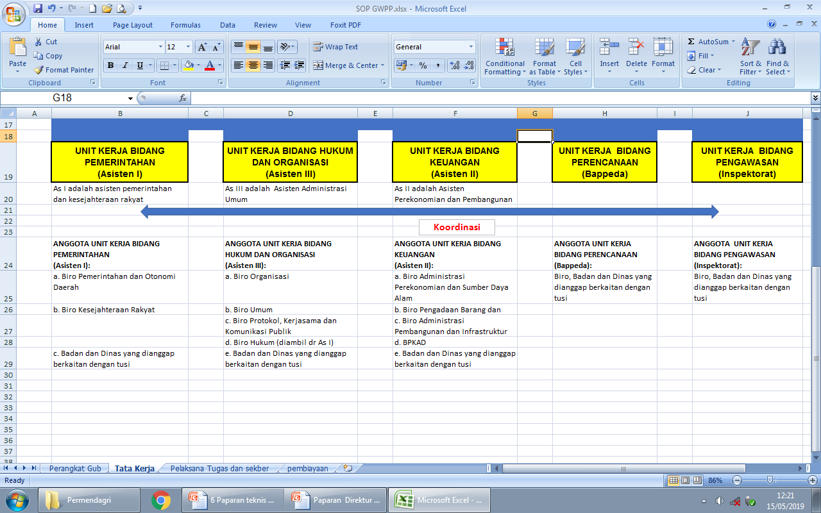
RANCANGAN PERMENDAGRI ORGANISASI DAN TATA KERJA GWPP

Slide 18

URAIAN TUGAS DAN FUNGSI PERANGKAT GWPP
(RANCANGAN PERMENDAGRI)
SEKRETARIAT PERANGKAT GWPP (Biro Pemerintahan)
FUNGSI:
TUGAS
mengkoordinasikan penyusunan perencanaan program, kegiatan dan anggaran seluruh unit Perangkat GWPP;
pengelolaan administrasi ketatausahaan;
pengelolaan data program dan kegiatan seluruh unit Perangkat GWPP;
mengkopilasi dan menyusun laporan kinerja dan keuangan seluruh unit kerja perangkat GWPP;
pengelolaan informasi kebijakan pusat;
melaksanakan tugas lain dari pimpinan.
mendukung pelayanan administrasi keuangan, perencanaan, dan umum unit kerja perangkat GWPP
(PP 33/2018 ayat (3)

Slide 19

URAIAN TUGAS DAN FUNGSI PERANGKAT GWPP
(RANCANGAN PERMENDAGRI)
UNIT KERJA BIDANG PEMERINTAHAN (ASISTEN I)
FUNGSI: memberikan rekomendasi persetujuan pembentukan instansi vertikal di wilayah provinsi. koordinasi kegiatan pelantikan kepala instansi vertikal yang ditugaskan di daerah provinsi. membantu pelantikan bupati/wali kota. memberikan rekomendasi penyelesaian perselisihan dalam penyelenggaraan fungsi pemerintahan antar daerah kab/kota dalam 1 (satu) Daerah provinsi.
Fungsi lainnya: menerima pertanggungjawaban urusan pemerintahan umum bupati/wali kota. rekomendasi pemberhentian bupati/wali kota kepada Menteri atas laporan dari DPRD kab/kota. melaksanakan fungsi lainnya.
TUGAS
melaksanakan sebagian tugas gubernur pada bidang pemerintahan

Slide 20
memberikan rekomendasi penjabat bupati/wali kota kepada Menteri apabila bupati/wali kota kota diberhentikan sementara dan tidak ada wakil bupati/wali kota memberikan rekomendasi pemberhentian anggota DPRD provinsi kepada Menteri dan pemberhentian anggota DPRD kabupaten/kota atas usul pimpinan DPRD kabupaten/kota penyampaian nama anggota DPRD provinsi yang diberhentikan dan nama calon pengganti antarwaktu kepada Menteri, serta rekomendasi pengangkatan pengganti antarwaktu anggota DPRD kabupaten/kota memberikan rekomendasi peresmian ketua, wakil ketua dan keanggotaan DPRD kabupaten/kota memberikan rekomendasi penunjukan penjabat sekretaris daerah provinsi untuk persetujuan Menteri dan persetujuan penjabat sekretaris daerah kabupaten/kota yang ditunjuk bupati/wali kota memberikan rekomendasi pengangkatan dan/atau pelantikan kepala perangkat daerah kabupaten/kota yang ditolak diangkat dan/atau dilantik oleh bupati/wali kota membantu pemantauan dan evaluasi terhadap kerjasama yang dilakukan Daerah kabupaten/kota dalam satu provinsi melaksanakan fungsi lain sesuai dengan ketentuan peraturan perundang-undangan

Slide 21

URAIAN TUGAS DAN FUNGSI PERANGKAT GWPP
(RANCANGAN PERMENDAGRI)
UNIT KERJA BIDANG KEUANGAN (Asisten II)
FUNGSI: evaluasi terhadap rancangan perda kabupaten/kota tentang APBD, perubahan APBD, pertanggungjawaban pelaksanaan APBD, tata ruang daerah, pajak daerah dan retribusi daerah sesuai peraturan perundang-undangan rekomendasi atas usulan DAK pada Daerah kabupaten/kota di wilayahnya membantu pemberdayaan dan memfasilitasi Daerah kabupaten/kota Fungsi lainnya: membantu melakukan fasilitasi khusus kepada kabupaten/kota yang telah dibina yang menunjukkan perbaikan kinerja membantu melakukan pengendalian atas defisit APBD kabupaten/kota melaksanakan fungsi lain
TUGAS:
melaksanakan sebagian tugas gubernur di bidang keuangan

Slide 22

URAIAN TUGAS DAN FUNGSI PERANGKAT GWPP
(RANCANGAN PERMENDAGRI)
UNIT KERJA BIDANG HUKUM DAN ORGANISASI
(ASISTEN III)
FUNGSI: pembatalan peraturan bupati/wali kota persetujuan Raperda kabupaten/kota tentang pembentukan dan susunan perangkat daerah membantu melakukan pengawasan terhadap perda kabupaten/kota Binwas dan pengendalian penataan perangkat daerah kabupaten/kota
Fungsi lainnya: memberikan rekomendasi perda pembentukan kecamatan kepada Menteri pembatalan keputusan bupati/wali kota tentang pengangkatan camat yang tidak sesuai ketentuan memberikan nomor register kepada Raperda kabupaten/kota. mengevaluasi kinerja pelayanan publik kabupaten/kota menyampaikan laporan nomor register secara berkala melaksanakan fungsi lain
TUGAS:
melaksanakan sebagian tugas gubernur pada bidang hukum dan organisasi

Slide 23

URAIAN TUGAS DAN FUNGSI PERANGKAT GWPP
(RANCANGAN PERMENDAGRI)
UNIT KERJA BIDANG PERENCANAAN (BAPPEDA)
FUNGSI penyelarasan perencanaan pembangunan antar daerah kabupaten/kota dan provinsi pengoordinasian kegiatan pemerintahan dan pembangunan antar daerah kabupaten/kota dan provinsi evaluasi terhadap rancangan perda kabupaten/kota tentang RPJPD dan RPJMD Binwas penyelenggaraan tugas pembantuan di daerah Kabupaten/Kota Fungsi lainnya: pengoordinasian pelaksanaan pembangunan kawasan perbatasan pengoordinasian teknis pembangunan antar daerah kabupaten/kota dan provinsi melaksanakan fungsi lain
TUGAS:
melaksanakan sebagian tugas gubernur di bidang perencanaan

Slide 24

URAIAN TUGAS DAN FUNGSI PERANGKAT GWPP
(RANCANGAN PERMENDAGRI)
UNIT KERJA BIDANG PENGAWASAN (INSPEKTORAT)
FUNGSI: a. memberikan penghargaan atau sanksi kepada bupati/wali kota terkait dengan penyelenggaraan pemerintahan daerah
b. membantu melakukan monev dan supervisi terhadap penyelenggaraan pemerintahan kab/kota yang ada diwilayahnya
Fungsi lainnya (9):
a. Memberikan sanksi kepada Bupati/Wali Kota, karena: tidak menyampaikan LPPD. laporan DPRD terkait tidak diterimanya penjelasan Kepala Daerah. memberlakukan Perda yang telah dibatalkan. Tidak menyebarluaskan Perda dan Perkada yang telah diundangkan tidak mengumumkan informasi pelayanan publik. tidak memberikan pelayanan perizinan. tidak melaksanakan program strategis nasional. tidak mengumumkan informasi pembangunan Daerah dan informasi keuangan Daerah
b. melaksanakan fungsi lain
TUGAS:
melaksanakan sebagian tugas gubernur di bidang pengawasan

Slide 25
Pengelolaan Dekonsentrasi GWPP 2020
Kemdagri (Ditjen Adwil)
Setda /Karo Pemerintahan
( K P A )
P P K
P P K
P P K
P P K
P P K
Unit Kerja Bidang Pemerintahan
Unit Kerja Bidang Hukum dan Organisasi
Unit Kerja Bidang Keuangan
Unit Kerja Bidang Perencanaan
Unit Kerja Bidang Pengawasan
Sekretariat

Slide 26
STRUKTUR ORGANISASI PERANGKAT GWPP
(MUATAN RANCANGAN PERMENDAGRI)
SEKRETARIS GUBERNUR
(EX-OFFICIO SEKDA)
SEKRETARIAT
(Biro Pemerintahan)
UNIT KERJA BIDANG PEMERINTAHAN | UNIT KERJA BIDANG KEUANGAN | UNIT KERJA BIDANG HUKUM DAN ORGANISASI | UNIT KERJA BIDANG PERENCANAAN (Bappeda) | UNIT KERJA BIDANG PENGAWASAN (Inspektorat)
Anggota Biro Pemerintahan dan Otonomi Daerah Biro Kesejahteraan -Rakyat Badan dan Dinas yang dianggap berkaitan dengan tusi | Anggota Biro Administrasi Perekonomian dan Sumber Daya Alam Biro Pengadaan Barang dan Jasa Biro Administrasi Pembangunan dan Infrastruktur BPKAD Badan dan Dinas yang dianggap berkaitan dengan tusi | Anggota Biro Organisasi Biro Umum Biro Protokol, Kerjasama dan Komunikasi Publik Biro Hukum (diambil dr As I) Badan dan Dinas yang dianggap berkaitan dengan tusi | Anggota Biro, Badan dan Dinas yang dianggap berkaitan dengan tusi | Anggota Biro, Badan dan Dinas yang dianggap berkaitan dengan tusi

Slide 27
USULAN TUGAS DAN WEWENANG GWPP TAHUN 2020
(UU 23/2014 dan PP 33/2018)
4

Slide 28
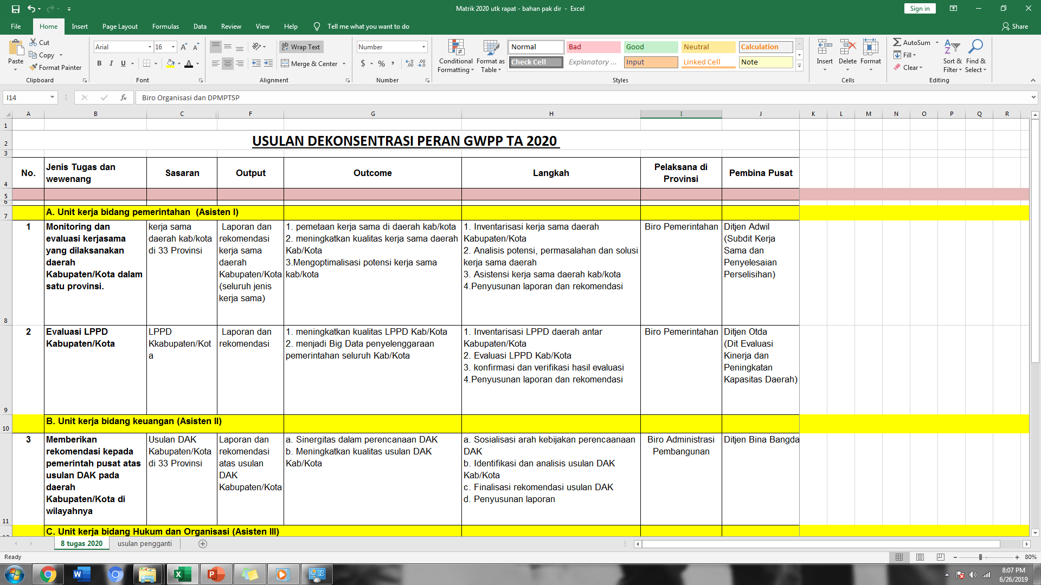
UNIT KERJA BIDANG PEMERINTAHAN
Jenis Tugas dan Wewenang
Sasaran
Output
Outcome
Langkah
Pembina : Ditjen Adwil
Pembina : Ditjen Otda

Slide 29
UNIT KERJA BIDANG KEUANGAN
Jenis Tugas dan Wewenang
Sasaran
Output
Outcome
Langkah
Memberikan rekomendasi kepada pemerintah pusat atas usulan DAK pada daerah Kabupaten/ Kota di wilayahnya
Usulan DAK Kabupaten/Kota di 33 Provinsi wilayahnya
Laporan dan rekomendasi atas usulan DAK Kabupaten/Kota
Sinergitas dalam perencanaan DAK
Meningkatkan kualitas usulan DAK Kab/Kota
Sosialisasi arah kebijakan perencaanaan DAK
Identifikasi dan analisis usulan DAK Kab/Kota
Finalisasi rekomendasi usulan DAK
Penyusunan laporan
Pembina : Ditjen Bina Bangda

Slide 30
UNIT KERJA BIDANG HUKUM DAN ORGANISASI
Jenis Tugas dan Wewenang
Sasaran
Output
Outcome
Langkah
Pengawasan Perda Kabupaten/ Kota
Perda Kabupaten/Kota di 33 Provinsi wilayahnya
Laporan dan rekomendasi
Meningkatnya kualitas Perda Kab/Kota
teridentifikasinya Perda yang bermasalah (bertentangan dengan ketentuan yang lebih tinggi, kepentingan umum dan norma kesusilaan)
Inventarisasi Perda Kabupaten/Kota
Identifikasi dan analisis Perda Kabupaten/Kota
Monitoring dan evaluasi Perda ke Kab/Kota
penyusunan laporan dan rekomendasi
Pembina : Ditjen Otonomi Daerah

Slide 31
UNIT KERJA BIDANG HUKUM DAN ORGANISASI
Jenis Tugas dan Wewenang
Sasaran
Output
Outcome
Langkah
Mengevaluasi kinerja pelayanan publik Pemerintah Daerah kabupaten/ kota terkait penyelenggaraan perizinan dan nonperizinan
kinerja pelayanan publik Kab/Kota terkait penyelenggaraan perizinan dan nonperizinan di 33 Provinsi
Laporan dan rekomendasi
meningkatkan kualitas pelayanan publik terkait perizinan dan non perizinan di Kab/Kota
Identifikasi dan inventarisasi data penyelenggaraan perizinan dan nonperizinan kab/kota
koordinasi penyelenggaraan perizinan dan nonperizinan kab/kota (pembinaan ptsp kab/kota)
Asistensi penyelenggaraan perizinan dan nonperizinan kab/kota
penyusunan laporan dan rekomendasi
Pembina : Ditjen Bina Adwil

Slide 32
UNIT KERJA BIDANG PERENCANAAN
Jenis Tugas dan Wewenang
Sasaran
Output
Outcome
Langkah
Mengoordinasikan pembinaan dan pengawasan penyelenggaraan Tugas Pembantuan di Daerah Kabupaten/ Kota (catatan Rapat 27 mei) saran DKI dibahas lebih lanjut
TP Kabupaten /Kota di 34 Provinsi
Laporan dan rekomendasi
Termonitornya pelaksanaan TP di kab/kota agar berjalan sesuai ketentuan
Inventarisasi TP di Kabupaten/Kota
Analisis pelaksanaan TP di Kab/Kota
Monitoring dan evaluasi pelaksanaan TP Kab/Kota
Penyusunan laporan dan rekomendasi
Pembina : Ditjen Bina Adwil

Slide 33
UNIT KERJA BIDANG PERENCANAAN
Jenis Tugas dan Wewenang
Sasaran
Output
Outcome
Langkah
Mengoordinasikan kegiatan pemerintahan dan pembangunan antara Daerah provinsi dan Daerah kabupaten/kota dan antar Daerah kabupaten/kota yang ada di wilayahnya (Pembinaan penerapan SPM)
capaian SPM Kab/Kota di 33 Provinsi
Laporan dan rekomendasi
Meningkatkan penerapan dan sinergitas pelaksanaan SPM di Kab/Kota
koordinasi dan fasilitasi penerapan SPM (dari perencanaan hingga pelaporan)
Asistensi penerapan SPM di Kab/Kota
Penyusunan laporan dan rekomendasi
Pembina : Ditjen Bina Bangda

Slide 34
UNIT KERJA BIDANG PENGAWASAN
Jenis Tugas dan Wewenang
Sasaran
Output
Outcome
Langkah
Pengawasan penyelenggaraan urusan pemerintahan daerah kab/kota (Pengawasan capaian SPM )
terselenggaranya pengawasan terhadap capaian SPM (6 urusan wajib pelayanan dasar)
Laporan dan rekomendasi
monitoring kondisi pelaksanaan SPM di Kabupaten/Kota
menemu kenali potensi dan hambatan pada masing2 Kab/Kota untuk dirumuskan solusinya
Pengawasan teknis penyelenggaraan SPM di Kab/Kota
Pengolahan dan analisa data penyelenggaraan SPM di Kab/Kota
Monitoring dan evaluasi capaian SPM ke Kabupaten/Kota
Penyusunan Laporan dan rekomendasi hasil pengawasan
Pembina : Itjen Kemendagri

Slide 35
SEKRETARIAT
Jenis Tugas dan Wewenang
Sasaran
Output
Outcome
Langkah
Sekretariat Perangkat gubernur sbg Wakil Pemerintah Pusat)
terselenggaranya dekonsentrasi peran Gubernur sebagai Wakil Pemerintah Pusat di 33 Provinsi sesuai juklak
Laporan hasil pelaksanaan dekonsentrasi GWPP
meningkatnya peran GWPP terhadap pembinaan dan pengawasan pemerintahan daerah Kabupaten/Kota sesuai UU Nomor 23 Tahun 2014
kinerja GWPP dapat memberikan input bagi Pemerintah Pusat dalam menentukan arah dan menyusun kebijakan lebih lanjut
membentuk susunan pengelola anggaran dekonsentrasi pada Satker di Pemerintah Provinsi
membentuk susunan Perangkat Gubernur yang terdiri dari OPD lingkup Pemerintah Provinsi yang melaksanakan tugas dan wewenang GWPP
Koordinasi pelaksanaan dekonsentrasi tugas dan wewenang GWPP
Pembina : Itjen Kemendagri

Slide 36
BIMWAS/TEKNIS PELAKSANAAN GWPP
Ditjen Otonomi Daerah
01
Jumlah Perda dan Ranperda yang direview (Terutama yang terkait dengan investasi daerah, PDRD, RDTR, pelayanan dasar, dan SDA
Jumlah Daerah yang difasilitasi/Bimtek harmonisasi regulasi
Ditjen Administrasi Kewilayahan
02
Peningkatan kapasitas daerah dan hubungan pusat-daerah
Jumlah perizinan dan kewenangan yang didelegasikan ke PTSP Mantap berbasis elektronik.
Jumlah realisasi kesepakatan kerjasama antar daerah
Sekber GWPP Dekon + TP
03
Ditjen Keuangan Daerah
Peningkatan pendapatan daerah.
Belanja daerah yang berkualitas.
Tata kelola keuangan daerah yang efektif dan efisien.
04
Ditjen Pembangunan Daerah
Percepatan Penerapan SPM di Daerah.
Sinkronisasi dan Sinergi Dokumen Perencanaan antara RPJMN/D dan RKP/D).
Integrasi indikator SPM dan Penerapan SPM dalam Dokumen Perencanaan.
Monev terpadu dalam penerapan SPM
05
Inspektorat Jenderal
1. Bimwas Pemerintahan Daerah Kab/Kota

Slide 37
BINWAS TUGAS PEMBANTUAN OLEH GWPP
5

Slide 38
KEGIATAN DEKONSENTRASI PERAN GUBERNUR SEBAGAI
WAKIL PEMERINTAH PUSAT TAHUN 2019
Koordinasi Pembinaan dan Pengawasan Penyelenggaraan Tugas Pembantuan di daerah Kabupaten/Kota di 34 Provinsi
Program kegiatan Ditjen Bina Administrasi Kewilayahan yang pendanaannya dianggarakan dari bagian anggaran Kemendagri yang dialokasikan melalui mekanisme Dekosentrasi Tahun Anggaran 2019.

Slide 39
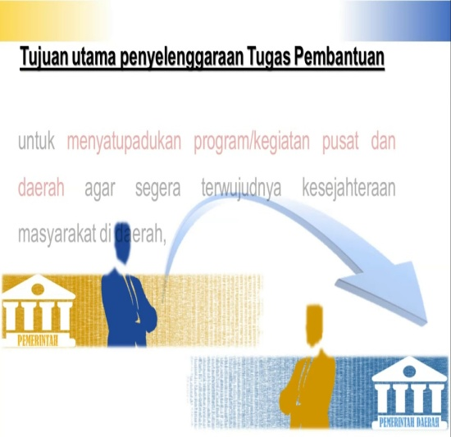
PENGERTIAN UMUM TUGAS PEMBANTUAN
(berdasarkan UU No. 23/2014 ttg Pemda)
Tugas Pembantuan adalah penugasan dari pemerintah pusat kepada daerah otonom untuk melaksanakan sebagian urusan pemerintahan yang menjadi kewenangan pemerintah pusat atau pemerintah daerah provinsi kepada daerah kabupaten/kota untuk melaksanakan sebagian urusan pemerintahan yang menjadi kewenangan daerah provinsi.
39

Slide 40
MAKSUD & TUJUAN PENYELENGGARAAN TP
Menjamin terselenggaranya urusan pemerintahan pusat yang ada di daerah dalam rangka mendukung peningkatkan efisiensi dan efektivitas penyelenggaraan pemerintahan daerah, pengelolaan pembangunan, pelayanan umum masyarakat.
Memperlancar pelaksanaan urusan pemerintahan pusat dalam mempercepat pencapain target pembangunan nasional/daerah.
Mendukung kelancaran pelaksanaan program strategis/prioritas pusat di daerah agar dapat terselenggara dengan efektif, efisien, dan tepat sasaran serta senergis dengan pembangunan di daerah.
Pelaksanaan TP didasarkan atas penugasan oleh pemerintah pusat kepada prov, kab. dan kota dengan memperhatikan efisiensi dan efektivitas pelaksanaan tugas apabila dilaksanakan oleh daerah.
40

Slide 41
KELUARAN YANG DIHARAPKAN KEGIATAN DEKONSENTRASI PERAN GUBERNUR SEBAGAI WAKIL PEMERINTAH PUSAT
Terselenggaranya sebagian tugas dan wewenang GWPP dalam koordinasi BINWAS TP sesuai amanat UU 23/2014 dan PP 33/2018.
Tersusunnya laporan BINWAS penyelenggaraab TP di Daerah kab/kota.
Tersusunnya data pelaksanaan TP di daerah kab/kota serta permasalahannya.
41

Slide 42
Ruang Lingkup Binwas TP
Relevansi | Sejauh mana tujuan pelaksanaan TP sejalan dengan peraturan perundang-undangan Sejauh mana pelaksanaan TP sejalan dengan kewenangan pemerintah pusat dalam melaksanakan urusan pemerintahan yang menjadi wewenangnya
Efektivitas | Sejauh mana tujuan pelaksanaan TP dapat dicapai atau diharapkan dapat dicapai
Efisiensi | Mengukur output dan outcome pelaksanaan TP serta sumber daya yang digunakan
Dampak | Dampak yang dihasilkan dari pelaksanaan TP, baik positif maupun negatif, jangka pendek atau jangka panjang, langsung atau tidak langsung, direncanakan atau tidak direncanakan
Sustainability | Apakah manfaat pelaksanaan TP berkelanjutan atau tidak

Slide 43
  Tujuan Binwas TP
Memperoleh gambaran umum penyelenggaraan TP dari berbagai kriteria yaitu relevansi, efektivitas, efisiensi, dampak, dan sustainabilitasnya.
Memotret penyelenggaraan TP di Kab/Kota untuk dapat diketahui besaran dan efektivitasnya.
Mengidentifikasi berbagai masalah terkait dengan penyelenggaraan TP
Mengidentifikasi potensi-potensi upaya mendorong terwujudnya penyelenggaraan TP taat asas, efisiensi dan efektivitas penyelenggaraannya, serta dampak.
Mengidentifikasi berbagai saran dan kontribusi dalam upaya peningkatan penyelenggaraan TP di Kab/Kota.

Slide 44
  Manfaat Binwas TP
Mengetahui peta penyelenggaraan TP di Kab/Kota dalam wilayah provinsi.
Mengetahui daerah Kab/Kota yang efektif menyelenggarakan tugas pembantuan dan faktor pendukungnya
Dapat mengetahui area yang menjadi kendala dalam pelaksanaan TP sekaligus merumuskan rekomendasi perbaikannya.
Memberikan masukan kepada Pemerintah Pusat terhadap pelaksanaan TP di Kab/Kota.

Slide 45
Instrumen Pembinaan dan Pengawasan TP
NO | KOMPONEN | ASPEK | INDIKATOR
1 | PEMAHAMAN TENTANG TP | Pemahaman Pelaksana di Kabupaten/Kota | 1. Pengertian TP
 |  |  | 2. Dasar hukum
 |  |  | 3. Tujuan
 |  |  | 4. Manfaat
2 | KELEMBAGAAN DAN SDM | Kesesuaian TP dengan OPD pelaksana di Kabupaten/Kota | 1. Penetapan OPD
 |  |  | 2. Kesesuaian dgn nomenklatur OPD
 |  |  | 3. Kesesuaian dengan tupoksi
 |  |  | 4. Kompetensi dan kuantitas pelaksana
 |  | Pejabat pelaksana keuangan (SK) | 1. KPA
 |  |  | 2. PPK
 |  |  | 3. Pejabat penanda tangan SPM
 |  |  | 4. Bendahara
 |  | Dokumen pelaksanaan DKTP | 1. OPD menerima permen penugasan
 |  |  | 2. OPD menerima NSPK
 |  |  | 3. OPD menerima juknis
 |  |  | 4. Dokumen lainnya
3 | PELAKSANAAN DKTP | Pelaksanaan | 1. Sinkron dengan rencana pembangunan daerah
 |  |  | 2. Kesesuaian pelaksanaan dengan petunjuk K/L
 |  |  | 3. Ketepatan waktu pelaksanaan kegiatan
 |  |  | 4. Laporan per kegiatan
 |  | Pelaporan manajerial dan akuntabilitas | 1. Laporan triwulan
 |  |  | 2. Laporan tahunan
 |  | Pertanggung-jawaban | 1. Penyampaian laporan ke K/L
 |  |  | 2. Penyampaian laporan tembusa ke komponen lainnya
4 | PENGUKURAN HASIL PELAKSANAAN TP | Monitoring dan evaluasi | 1. Penilaian mengenai relevansi TP (taat asas)
 |  |  | 2. Penilaian mengenai efektivitas TP
 |  |  | 3. Penilaian mengenai efisiensi pelaksanaan TP
 |  |  | 4. Penilaian mengenai dampak TP

Slide 46



TERIMA KASIH

